Slide 1
Audit Carrefour Express
Magasin : BEJA
17 novembre 2017
Dr Hatem KARAA

Slide 2
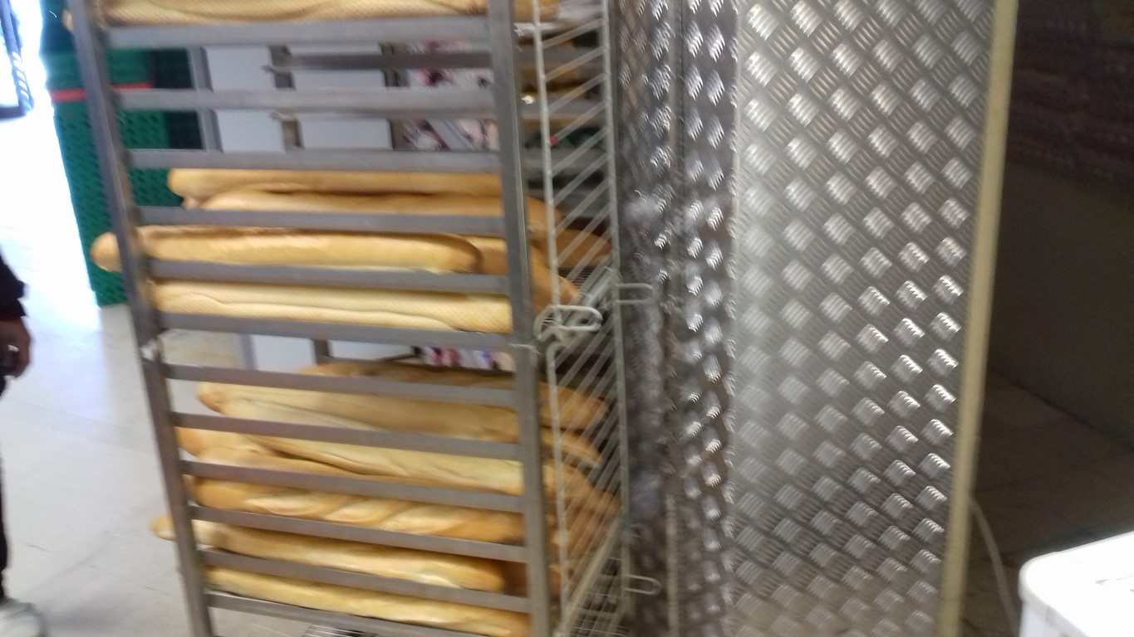
Prévoir des ustensiles appropriés pour la présentation des pains.

Slide 3
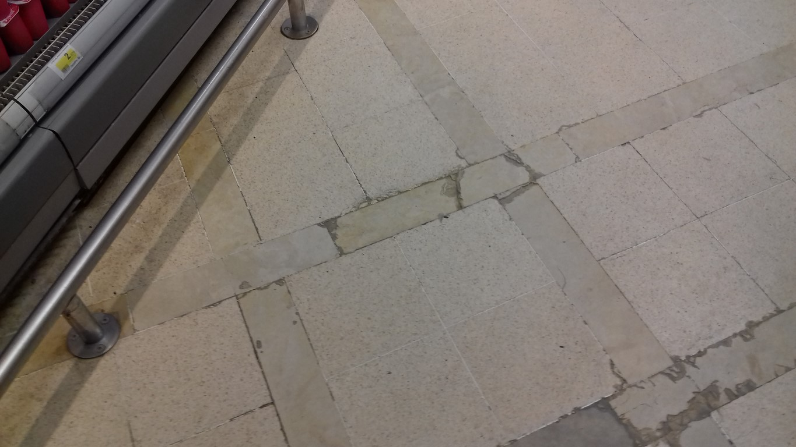
Surface de vente: Etat de sol dégradé.

